Slide 1



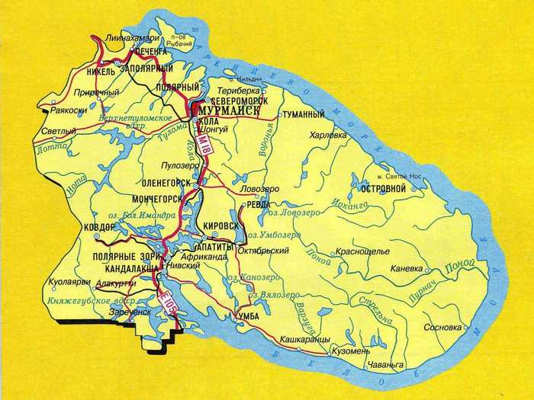








По городам и весям Мурманской области

Slide 2
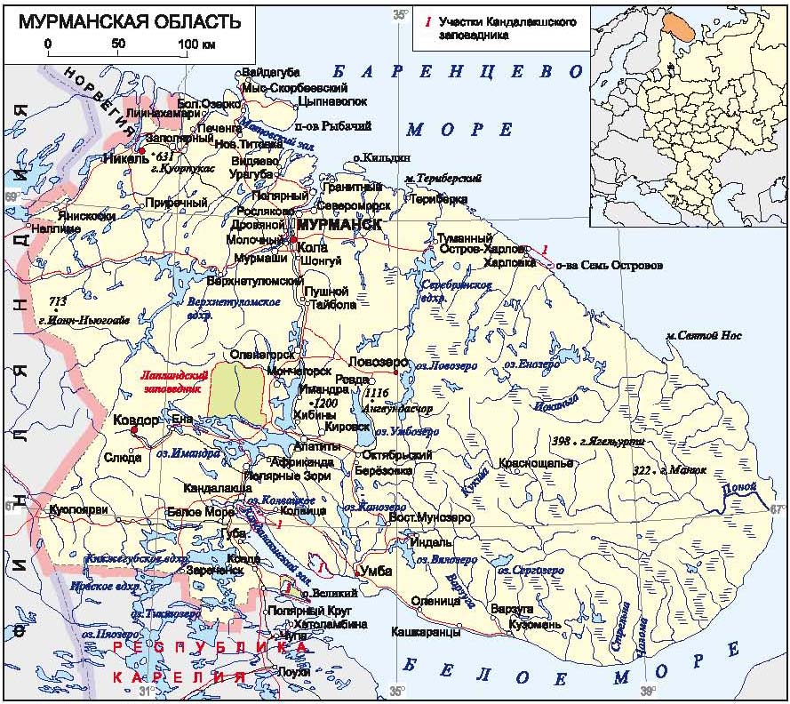
В настоящее время в состав Мурманской области входят 136 населенных пунктов: 16 городов, 11 поселков городского типа, 63 населенных пункта, 27 сел и 19 железнодорожных станций
Источник: Реестр административно-территориального устройства Мурманской области [Электронный ресурс]. – URL : https://minjust.gov-murman.ru/documents/adm-ter-structure/

Slide 3
Характеристика муниципальных образований Мурманской области на 1 января 2017 года
Всего | Муниципальные районы | Городские округа | Городские поселения | Сельские поселения
40 | 5 | 12 | 12 | 10
Источник: Мурманская область в цифрах/Федеральная служба государственной статистики Территориальный орган Федеральной службы государственной статистики по Мурманской области. - Мурманск, 2017–132с. - С. 23 [Электронный ресурс]. – URL : http://213.168.51.135/files/electronic_versions/Figures/012311001.pdf

Slide 4

Первые страницы книги посвящены первым жилищам, городам и храмам области. Автор показывает, как развертывалось строительство, как строились, восстанавливались города области, как возникали новые города. Он прослеживает возникновение и развитие крупнейших градообразующих предприятий, и, конечно же, уделяет особое внимание созданию мощного рыбопромыслового, транспортного и ледокольного арктического флотов.
Неруш, И.А. Города Кольского Севера [Текст] : Очерк истории строительства и формирования городов на Кол. п-ове /И.А. Неруш – Мурманск: Мурманск. кн. изд-во, 1978. – 108 с.

Slide 5
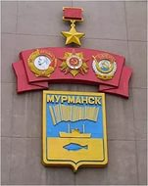


Slide 6
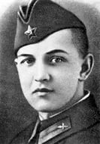

Мурманск, город мой широкоплечий,
Грудью дамб улегся на залив.
День ушел. У окон бродит вечер.
У причалов сердится залив.
Рядом у красавца-ледокола,
Что в ледовый рейс уйдет с утра,
Мирно отдыхая у приколов,
Маленькие спят траулера…
……………………………………………….
Город мой, твои громады-скалы,
Что стоят кругом, тебя храня, Сделать руной новой Калевалы –
Вот мечта заветная моя.
Александр Подстаницкий

Slide 7
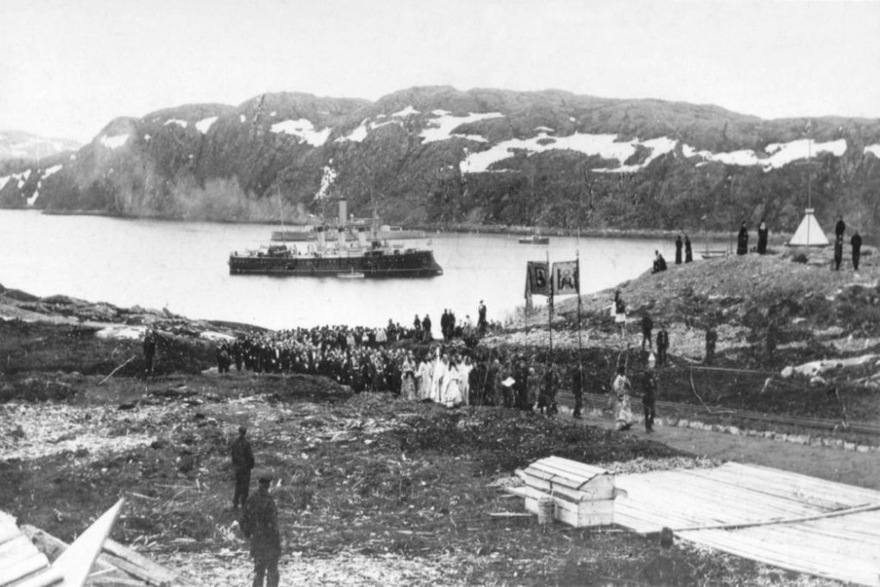
Официальной датой основания города считается 4 октября 1916 г. Город стал последним городом, основанным в Российской Империи. Его назвали Романов-на –Мурмане. Через полгода, 3 апреля 1917 г., после Февральской революции, он получил свое нынешнее название – Мурманск.

Slide 8

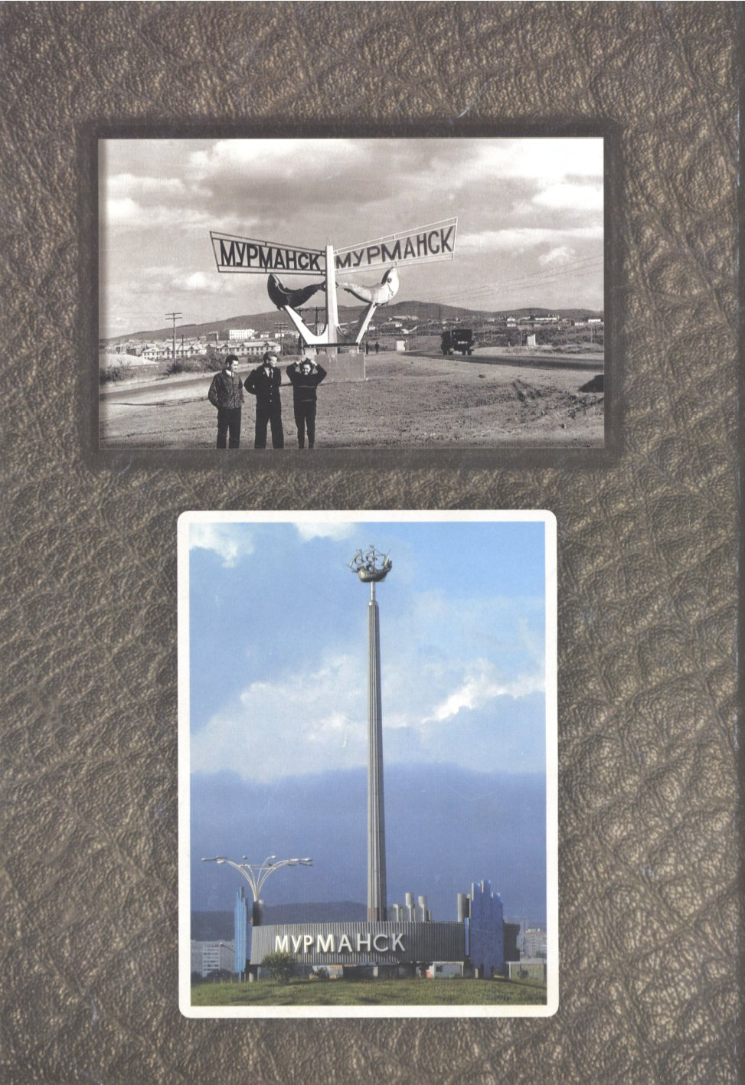

Slide 9

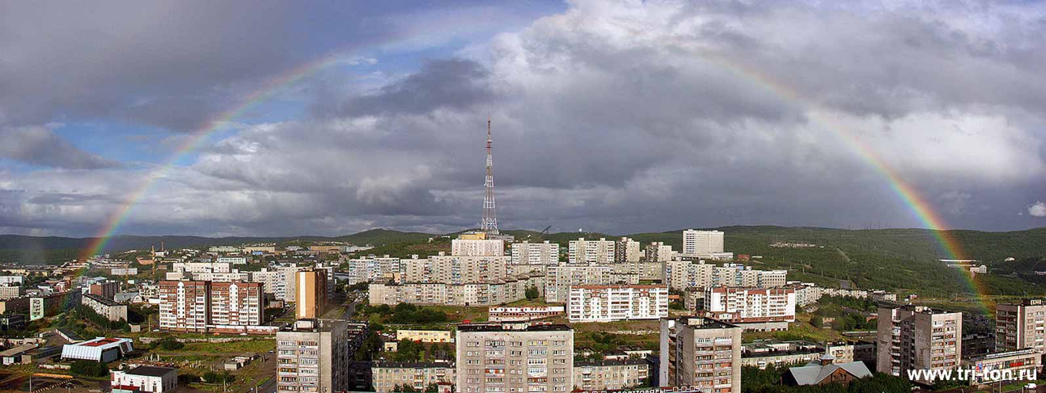
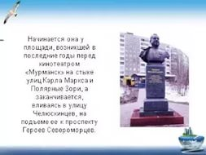
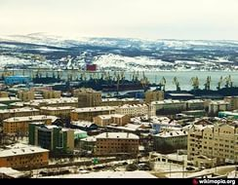
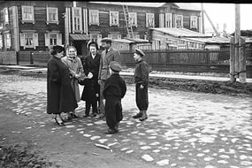
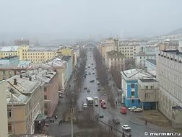
Эта книга - своеобразная экскурсия по Мурманску, рассказ не только обо всех улицах города, но и о людях, чьими именами они названы

Slide 10


Slide 11

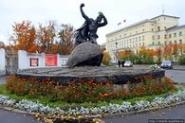
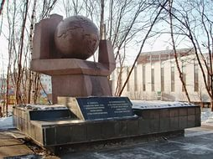
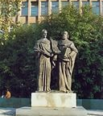
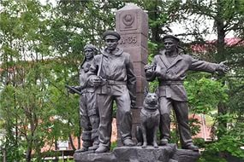
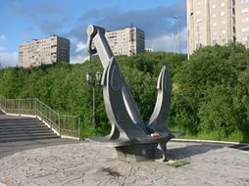
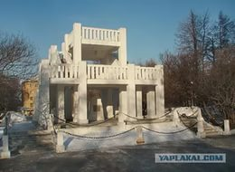
.
Книга содержит подробную информацию о самых известных памятниках Мурманска, интересные, порой мало известные факты.
Из всех военных памятников страны Мемориал защитникам Советского Заполярья по своим размерам уступает только Родине-матери в Волгограде.

Slide 12

.
Создатели альбома собрали фотографии самых известных уголков города. На одной стороне фотографии - Мурманск знакомый (современный, цветной), а
на другой – Мурманск неизвестный (послевоенный, чёрно-белый)

Slide 13
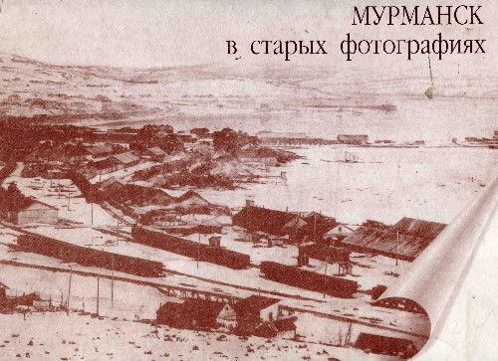
.
В трех выпусках альбома собраны фотографии Мурманска 30-80-х годов, "добытые" в архивах музеев и личных собраниях мурманчан

Slide 14
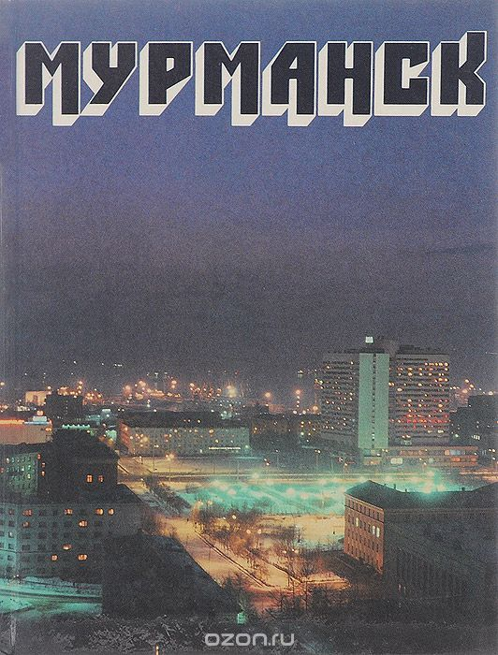
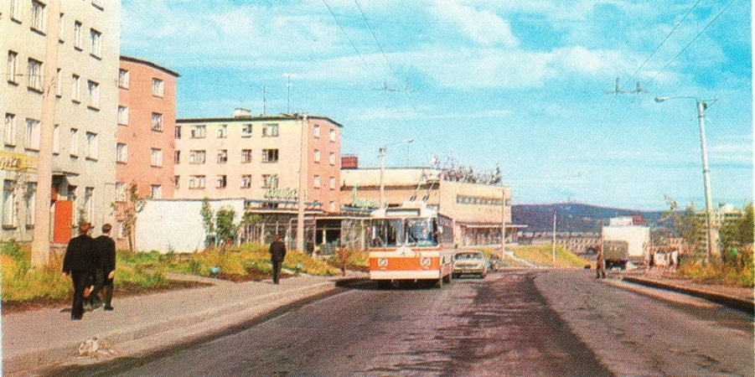
.
Известный фотожурналист С. А. Майстерман посвятил Мурманску значительную часть своего творчества. Сегодня его лучшие фотографии смотрятся, как своего рода овеществленное время. Жизнь Мурманска отражена в фотоальбомах С.А. Майстермана «Мурманск» (1973, 1976, 2001 годы издания)
Проспект Ленина. Фото из альбома «Мурманск» (1976)

Slide 15

.
Эта книга о городе-герое Мурманске, его создании, развитии в годы первых пятилеток, выдающейся роли в укреплении обороны советского Заполярья, о ратном и трудовом подвиге воинов армии и флота, трудящихся города в годы Великой Отечественной войны.
Киселев А. А. Мурманск — город-герой [Текст] /А.А. Киселев. -М.: Воениздат, 1988. — 189 с., 8 л, ил. — (Города-герои).

Slide 16

В конце 2010 года агентство Global Media завершило работу над созданием презентационной книги-альбома "Мурманск - стратегическая столица Арктики". Книга создает полный и объемный социально-экономический портрет города Мурманска. Общая тональность издания – представление Мурманска с самой благоприятной стороны, как особого административного образования, значение которого в масштабах России трудно переоценить.

Slide 17


Кола – старейший город Мурманской области
Город был основан в 1517 году

Slide 18
Начало – с острия кола, А продолженьем в годы – Кола! Плескали звон колокола! Колокола взывали звоном! А край – начало из начал, И Кола – колокол Туломы. Призывно колокол звучал У лукоморья на изломе. И звоном вера та без слов Людскую пробуждала совесть, Как будто медь колоколов Вещала жизненную повесть.
В молчанье строгость куполов. Кто их вознёс, а кто-то рушил. Где мир незряче-равнодушен, Там нем язык колоколов.
Викдан Синицын

Slide 19

Книга об истории, хозяйстве и культуре города Колы и Кольского района
Ушаков, И. Ф.Кола [Текст] / И. Ф. Ушаков, С. Н. Дащинский. - Мурманск : Кн. изд-во, 1983. - 192 с. : ил.

Slide 20

В книге известного писателя, краеведа В. Сорокажердьева раскрывается вся почти полутысячелетняя история города. Основание города, героические действия колян по отражению атак шведов и англичан, развитие торговли, строительство и гибель уникального 18-главого деревянного Воскресенского собора, развитие города в советское время и современный облик города. Одним из важных открытий стало то, что автор нашел источники, которые позволяют предположить, что год основания Колы — 1517-й. Тогда как сейчас принято считать, что основана она была в 1565 году. В книге много фотографий, карт, графиков, рисунков.
Сорокажердьев, В. В. Кольский острог-город Кола: страницы истории, 1517-2010 [Текст] / В. В. Сорокажердьев. - Изд. 2-е. - Мурманск : Опимах, 2010. – 150 с. : цв. ил., фот.

Slide 21
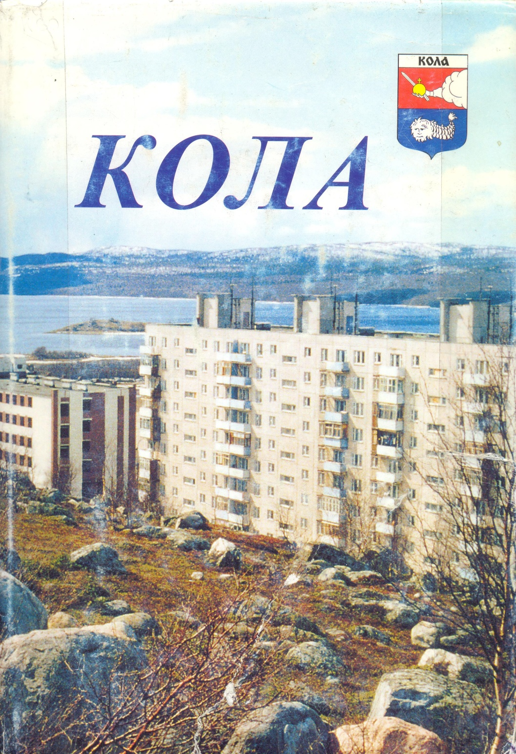
В книгу вошло произведение И.Ф. Ушакова «Кола старинная», представляющее собой очерк истории Колы в досоветское время; поэтические страницы, авторами которых являются известные мурманские поэты В. Смирнов, В. Устинов, В. Тимофеев, С малахов; С Дащинский представил важнейшие даты в истории Колы ХХ века; о том, как живет Кола на рубеже тысячелетий, рассказал В. Тимофеев.
Кола : книга истории всех времен : [сборник]. - Мурманск : ИПП "Север", 2001. - 157 с.

Slide 22

Через историю кольского кладбища, которое является древнейшим некрополем на территории Мурманской области, через судьбы похороненных здесь людей, авторы восстанавливают прошлое древнего города.
Федоров, П. В.Кольский некрополь: опыт исторической реконструкции (ХIХ-начало ХХ века) [Текст] / П. В. Федоров, А. Н. Синицкий ; МГПИ,Кафедра отеч.ист.,Ломоносовский фонд(Мурм.отд-е). - Мурманск, 2001. - 78 с.

Slide 23


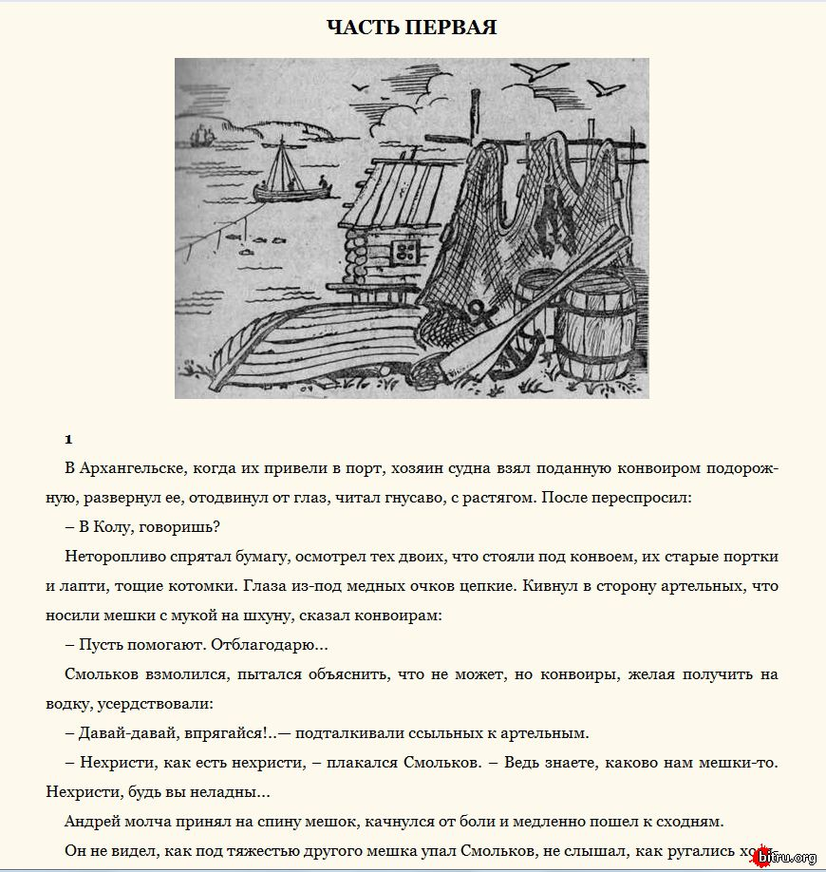
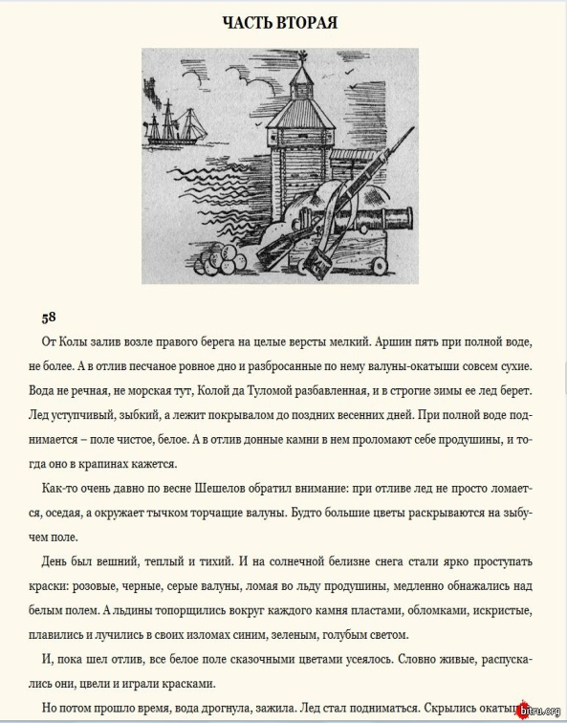
«Ежели и дым отечества любезен каждому быть должен, то кольми паче память предков своих , далеко временем предваривших нас, должна быть драгоценна…»
В основу романа положено подлинное событие - нападение в 1854 году английского корвета на древний русский город Колу. Корвет «Миранда» обстрелял Колу и почти полностью сжег ее. Но высадить десант и взять город англичане так и не смогли.
Поляков, Б. В. Кола: Исторический роман [Текст] /Б. В. Поляков. – Мурманск: Мурманское книжное изд-во, !983 . – 544 с.

Slide 24

Первое поселение возникло на месте нынешнего города в 1896—1897 годах. Поселенцы занимались охотой, рыболовством и скотоводством. В 1917 году в поселении проживало всего 13 человек. Поселение получило название по имени губы и реки — Ваенга. В 1933 году бухта была выбрана в качестве одной из баз для создаваемого Северного флота. 1 сентября 1947 года из Полярного в Ваенгу перебазировались штаб и управление Северного флота.
18 апреля 1951 года рабочий посёлок Ваенга получил новый статус и новое имя — город Североморск.

Slide 25
Годами и душою молод,
Вцепившись сваями в гранит,
Разбросанный по сопкам город
На Крайнем Севере стоит.
Здесь флот везде – в названьях улиц.
В дыханье северных морей
В матросах, что домой вернулись,
Сойдя с усталых кораблей.
Столица Северного флота
Сама похожа на корабль,
Готовый к бою и походу.
И смотрит, зорко смотрит вдаль.
Александр Ширшиков

Slide 26

Североморская земля. Север и море. Белый Север и синее море. Белый и синий - основные цвета герба города Североморска. Белизна снегов и синева океана перешли на геральдический щит столицы Краснознаменного Северного флота. Город-часовой. Город-воин, за спиной у которого огромная наша страна, с тихими зимними снегами и веселыми весенними ливнями, с гулом великих работ и ласковыми материнскими песнями. Североморск. В этом имени география породнилась с романтикой.…
Жданов, В.П. Североморск: Города и районы Мурманской области [Текст]/ В.П. Жданов, Л.Ф. Орловская . – Мурманск: Мурманское кн. изд-во, 1978. – 157 с.

Slide 27

В 1935 год у в связи с разработкой медно-никелевых месторождений из населённого пункта Монча-Губа был образован рабочий посёлок Мончегорск. 20 сентября 1937 года посёлок становится городом, крупным центром медно-никелевой промышленности. В 1938—1949 годах Мончегорск был центром одноимённого района. 9 декабря 1949 года Мончегорск был отнесен к городам областного подчинения.

Slide 28
Монче-тундра, Монче-тундра,
Пролегла на сотни вёрст,
В кущах елей изумрудных,
В мелком кружеве берёз.
В Монче-тундре, в Монче-тундре,
На широкий водный плёс,
Словно парусное судно,
Выплывает Мончегорск.
Он дрейфует у причала,
У подножья синих гор.
Без конца и без начала
Там серебряный простор.
Александра Сушкина

Slide 29

Как отмечал автор книги А. А. Киселев, Мончегорск , который родился и рос на его глазах, остался для него «родным и близким». Алексею Алексеевичу всегда хотелось «как-то особенно выделить Мончегорск, рассказать о нем получше, побольше». Так появилась на свет книга «Мончегорск», в которой автор показал «дела и события города, его людей». Историк особо подчеркнул, что история Мончегорска неотделима от истории «Североникеля», но он «пытался написать именно историю города, а не «Североникеля».
Киселев А. А. Мончегорск [Текст] /А.А. Киселев. – Мурманск : Кн. Изд-во, 1986. — 144 с.

Slide 30
.
История Кандалакши восходит к XVI, а возможно, как утверждают некоторые историки — к XI или даже IX веку. Впервые Кандалакша упоминается в документах, датированных 1517 годом. На протяжении столетий Кандалакша существовала как поселок , центр Кандалакшского района, в составе Автономной Карельской ССР ; статус города Кандалакша получила в 1938 г.
20 апреля 1938 г. рабочий посёлок Кандалакша был преобразован в город, а 28 мая того же года Кандалакша и район были выведены из состава Карельской АССР и вошли в состав Мурманской области.

Slide 31
.
Словно ветер в дремучей душе лесной, Словно лёгкой волны поглаживанье... Ах, как нежно звучит, как шелестно: Кандалакша моя, Кандалакша моя.
Сердцу грезится, сердцу помнится Когда — грустное, когда — ласковое... Море осенью дышит с Колвицы: Кандалакша моя, Кандалакша моя.
Море белое, солнце зрелое, Сопки, ягодами украшенные... Мы с тобою навек — одно целое, Кандалакша моя, Кандалакша моя. Сколько раз ты, земля холмистая, Содрогалась под силой вражьею, Но смогла устоять и выстоять, Кандалакша моя, Кандалакша моя.
Николай Колычев

Slide 32
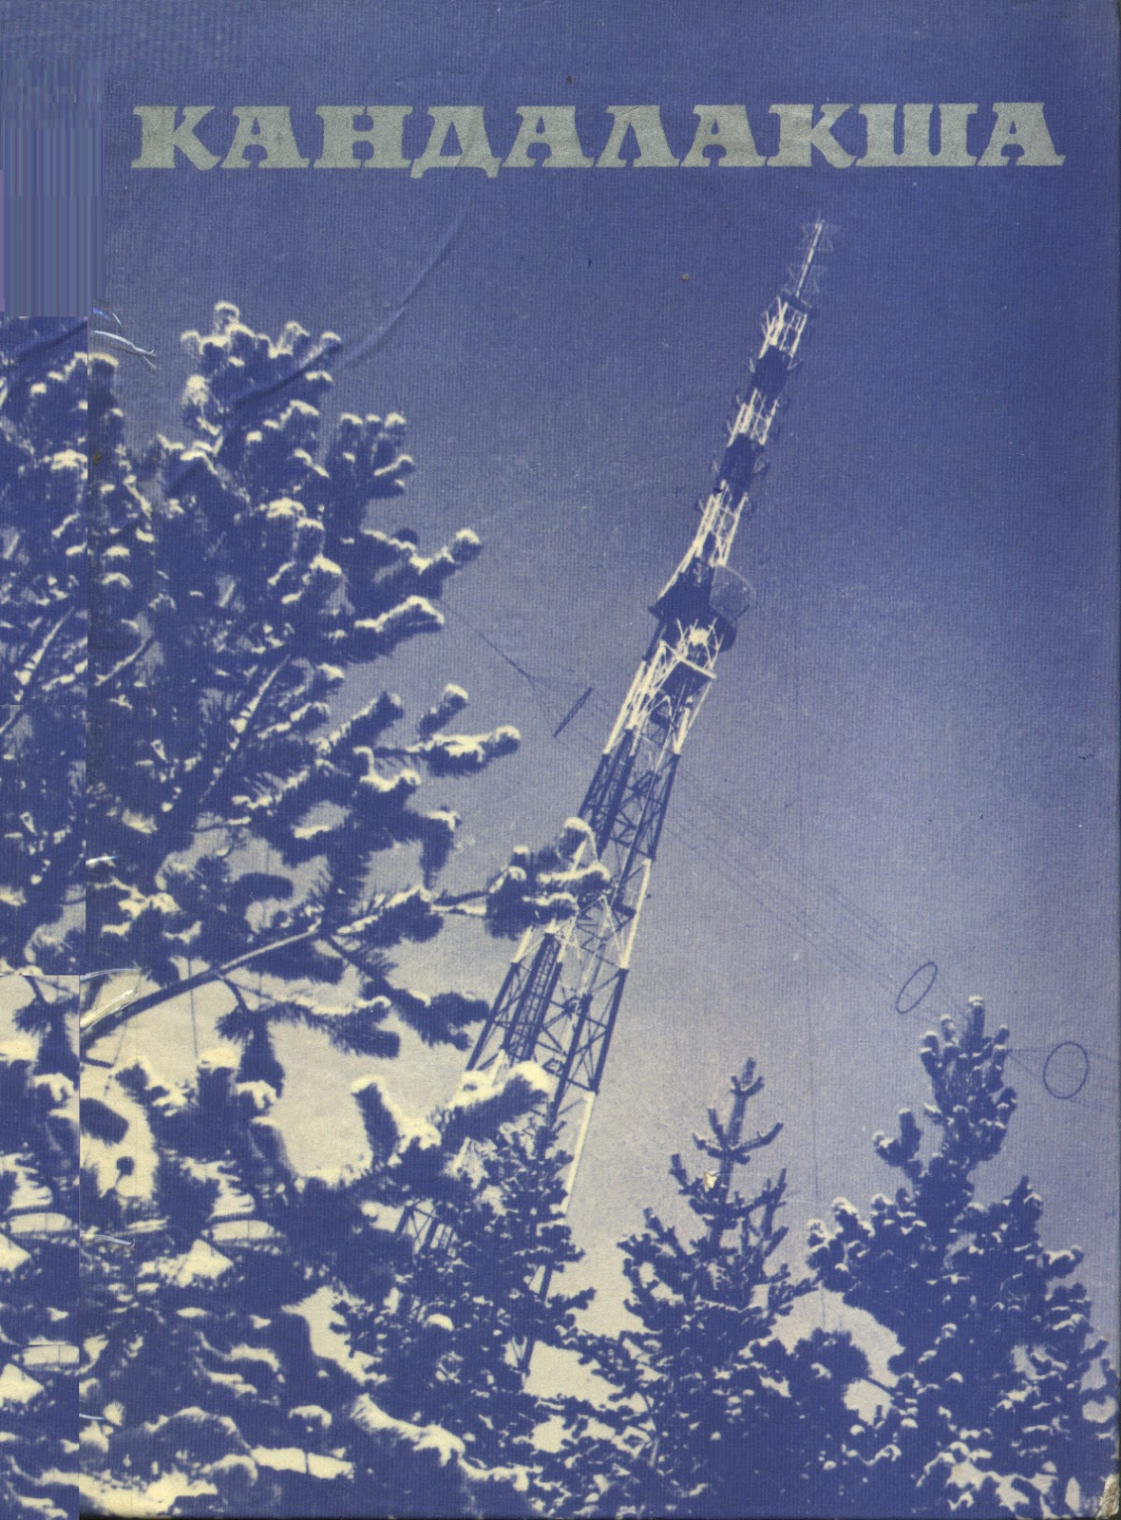
.
«Многостраничная монография является результатом длительного изучения истории Кандалакши. Книги написана двумя энтузиастами, патриотами своего края. В предисловии к книге Е.Ф. Разин особенно отметил роль своего соавтора, Г.Г. Кузьмина, которому так и не привелось увидеть их книгу опубликованной…
Кузьмин, Г.Г. Кандалакша [Текст] / Г.Г. Кузьмин, Е.Ф. Разин. – Мурманск: Кн. изд-во, 1968. – 164 с: ил – (Города и районы Мурманской области).

Slide 33

.
Эта книга – снова рассказ о Кандалакше. За двадцать с лишним лет со момента выхода первой книги многое изменилось, появилось много новых материалов. «Многие страницы этой книги – результат длительных поисков следов, событий, дат, имен в книгах, брошюрах, газетах…» – писал Е.Ф. Разин в предисловии. Он отмечал также, что в письмах читателей «нашел множество любопытных данных воспоминаний, фактов из истории нашего края».
Разин, Е.Ф. Кандалакша [Текст]/Е.Ф. Разин. – Мурманск: Кн. изд-во, 1991. – 164 с: ил. – (Города и районы Мурманской области).

Slide 34

.
Очерки краеведа о лесных поселках, людях и природе Кандалакшского района Мурманской области представляют собой «срез жизни целых поколений второго тысячелетия в той части Мурманской области, которая наименее изучена и наиболее интересна. Это кусочек настоящей народной, или как сейчас все чаще говорят, устной истории… Нужно, чтобы эти краеведческие очерки, написанные от души и документально подтвержденные, были в каждой школе, в каждом клубе и библиотеке…»
Киселев А.А. Из предисловия к книге
Бородкин С. Ф. Славлю Ковдозеро! [Текст] /С.Ф. Бородкин.— Зеленоборский, 2006. – 185 с.

Slide 35

.
Строительство рабочего посёлка Кукисвумчорр началось летом 1929 года и уже 30 октября 1931 года он получил статус города окружного подчинения и название Хибиногорск. 15 декабря 1934 года Хибиногорск был переименован в Кировск в память о С. М. Кирове.
В 1916 году город Апатиты был основан как железнодорожная станция Белый в связи с началом строительства Мурманской железной дороги. Посёлок Апатиты был образован в 1926 году . Преобразован в город 7 июля 1966 года

Slide 36
Край брусничный, край веселый
Новостройками звенит.
Детсады, дома и школы
Поднимаются в зенит.
Краны-лебеди повсюду.
Торопливый гул машин.
Вырастает город-чудо
У подножия Хибин:
К горизонту – улиц стрелы,
А дома, как терема,
На земле суровой, белой,
Где семь месяцев зима.
Только люди не суровы
И метелям вопреки,
Что ни день в кварталах новых
Зажигают огоньки.
Поднимает плавно плиты
Серебристый лебедь-кран.
Хорошеют Апатиты,
Город добрых северян.
Анатолий Кузьмин
Среди гор, среди скал чудный город родился, Заполярного круга жемчужиной стал… Он в природы ландшафт статью светлою влился, Прежде люд его именем горным назвал. Подфартила судьба…( да прошлась сапогами По названию прежнему, став палачом…) У Большого Вудьявра, что плещет веками, Городок этот Кировском был наречён.
Год за годом менялся, неся перемены, (Были взлёты, паденья, годины строка); Вместо ветхих строений воздвигнуты стены Из бетона и камня – уже на века.
У Хибинской гряды, где бушуют метели, Где большой академик* «свой камень искал»… Здесь, на голой земле Кировск выстроен теми, Кто свои имена в книгу жизни вписал.
Елена Крамор
.

Slide 37

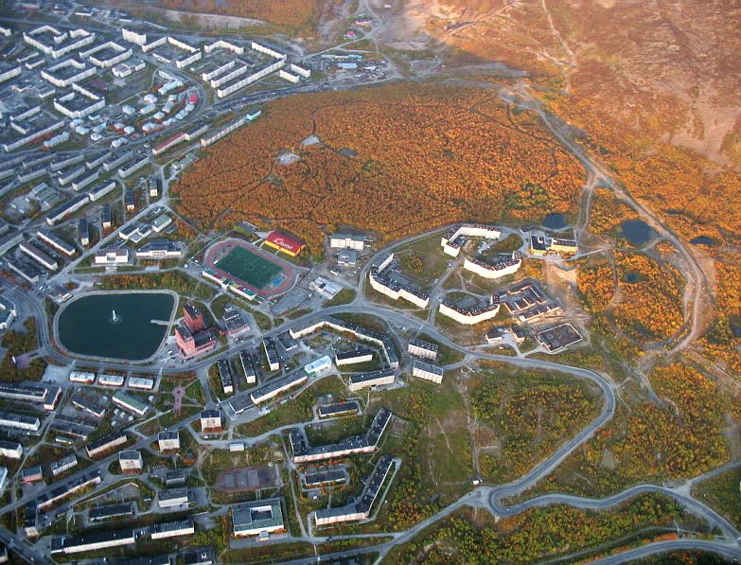
.
В сборнике рассматриваются природа и экономика центрального района Кольского полуострова. Рассказывается о городах Кировск и Апатиты
https://yandex.ru/images/search?text=%
У подножия Хибин. Кировско-Апатитский промышленный район / АН СССР, Геогр. о-во СССР, Сев. филиал ; [ред. коллегия: ... И. Л. Фрейдин (отв. ред.) и др.]. - Мурманск : Кн. изд-во, 1971. - 118 с., 32 с. ил.

Slide 38
.
Основан в 1949 году как рабочий посёлок Оленья. Статус города присвоен
Указом Президиума Верховного Совета РСФСР от 27 марта 1957 года

Slide 39
.
Все началось с горы Оленьей.
Бродили здесь стада оленей,
Щипали ягель на ходу,
Но по народному веленью
Геологи в горе Оленьей
Нашли железную руду.
И полился руды поток
На юг, на запад, на восток –
Там превратят ее в металл.
И, как грядущих дел залог,
Как нежный северный цветок,
В полярной тундре город встал.
И, чтобы ни случилось вдруг,
Ему – тепло от наших рук.
Мы все в ответе за него,
Не просто - дом,
Не просто - друг,
А - сколько ни смотри вокруг
– Родней не сыщешь ничего
Алла Соловьева

Slide 40


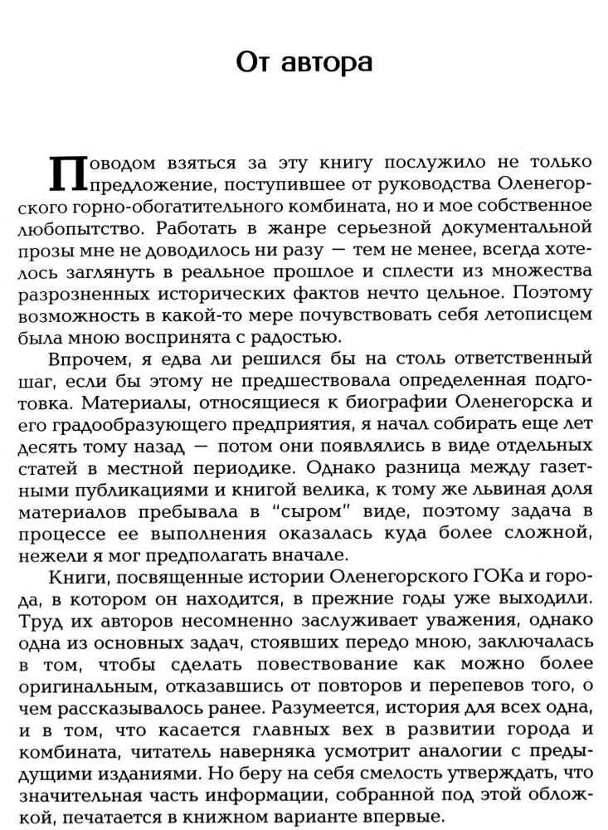

Рыжов, Александр Сергеевич. Быль о горняцком городе : документальное исследование / Александр Рыжов. - Мурманск : Север, 2004. - 162, [1] с., [4] л. ил. - page 11
.
Поэт, прозаик и журналист Александр Сергеевич Рыжов
Рыжов, А.С. Быль о горняцком городе : документальное исследование [Текст] / А. С. Рыжов. - Мурманск : Север, 2004. - 162 с.

Slide 41
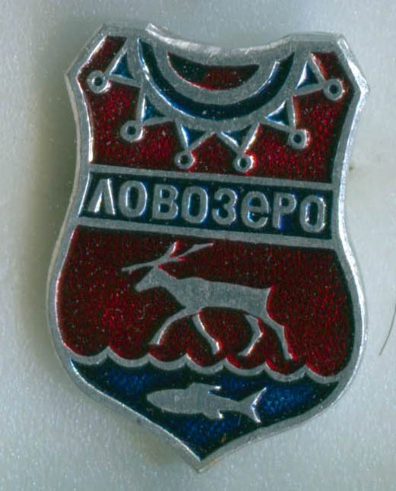
.
Поселения вокруг озера Ловозеро известны со времен неолита. Официально считается, что впервые Ловозерский сиййт упоминается в 1574 г., в Писцовой книге Василия Агалина, точнее в цитате из неё, содержащейся в Писцовой книге Алая Михалкова 1607–1611 гг. Село расположено на обоих берегах небольшой реки Вирма, неподалёку от озера Ловозеро. Ближайшая железнодорожная станция Оленегорск, в 90 км западнее села.

Slide 42
.
Олени чуткие бегут стремительно Путём, нехоженым ещё никем. Им тундра белая не утомительна, Им горы дальние – невдалеке. Восходы зимние косынкой розовой Ложатся трепетно на грудь Хибин. Укрыто дымкою село Ловозеро В одной из тысячи больших низин.
Здесь даль холмистая березкой уткана, К широтам северным её влечёт. А расстоянья здесь берутся сутками, На километры здесь не мыслим счёт
На сани лёгкие присев сноровисто, Домой – и нет пока других забот, - Где с ладной песнею, где с тихим посвистом Спешит в Ловозеро оленевод
Аскольд Бажанов

Slide 43

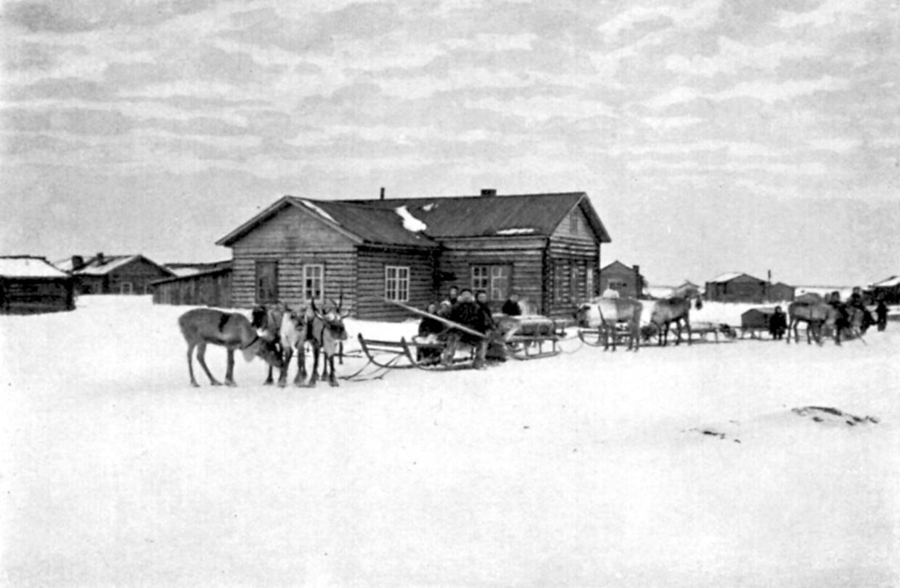
.
Книга о повествует о далеком и сравнительно недавнем прошлом Ловозерского района, где живут коренные жители Кольского полуострова - саамы: оленеводы, охотники, рыбаки.
Ловозерский лопарский погост.
Из фондов МОКМ
Ушаков , И.Ф. Ловозеро : [Село Ловозерского района] / И. Ф. Ушаков, С. Н. Дащинский. – Мурманск: Кн. Изд-во, 1988. - 191 с.

Slide 44

.
Номер целиком посвящен многовековой истории.древнего саамского села, хронологии его развития и становления. Альманах расскажет о. возрождении саамской письменности, о первой саамской поэтессе Октябрине Вороновой, о фольклорных ансамблях и художественных промыслах в Ловозерском районе, о вчерашнем
и сегодняшнем дне коренного населения Кольского Севера.
Живая Арктика : историко-краеведческий, эколого-информационный альманах. №2. Ловозеро 425 лет [Текст] / ред. Берлин В. Э. - Мурманск : Север, 1999. - 32 с.

Slide 45

.
Впервые в списках населённых пунктов Мурманской области как посёлок упоминается 15 мая 1957 года. До 1967 года посёлок именовался Ягельная Губа. 16 октября 1967 года получил название Гаджиево в память о Герое Советского Союза капитане 2 ранга М.И. Гаджиеве, погибшем 12 мая 1942 года в бою на подводной лодке «К-23». 14 сентября 1981 года рабочий посёлок Гаджиево по Указу Президиума Верховного Совета РСФСР получил статус города закрытого типа с новым названием Скалистый, но в открытой переписке он именовался Мурманск-130. По распоряжению правительства России 16 января 1994 года название Скалистый стало официальным. В 1999 году город Скалистый был вновь переименован в Гаджиево.

Slide 46
С моря в Кольский войдёшь, так направо
Есть огромная Сайда-губа.
В ней подводники смело, по праву,
Застолбили давненько места.
Там «Шанхай» щитовой быстро вырос,
Стал прибежищем для «дизелей».
Только это недолго продлилось -
Принимайте «стратегов» друзей.
Ну, а атомный флот, как известно,
За собой приволок то, что смог.
Стало тесно в «Шанхае» чудесном -
Встал на сопке кирпичный домок.
А потом днём и ночью полярной
Над посёлком трудился стройбат,
И широкою кистью малярной
Начертали: «Гаджиев - наш брат!»
Так из Ягельное наш посёлок
Превратился в Гаджиево-град,
Город мужественных и весёлых
Моряков, и (на сопке)
Владислав Вадимович Калашников
.

Slide 47

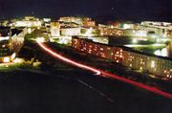
.
История рождения и развития гарнизона подводников Гаджиево в фактах, фотографиях и воспоминаниях нашла свое отражение в книге гаджиевского педагога, бывшего моряка-подводника Евгения Пасынка.
Источник: На северной окраине России. — Мурманск, 2002
Пасынок, В.Е. На северной окраине России [Текст]/ Пасынок В. Е. — Мурманск: Север, 2002. – 111 с.

Slide 48

.
Лиинахамари с 1800-х годов входил в состав Российской империи .Согласно мирному договору между РСФСР и Финляндией от 1920 г., порт Лиинахамари вошёл вместе со всем районом Петсамо в состав Финляндии. 19 сентября 1944 Финляндия и СССР заключили Московское перемирие, завершившее советско-финскую войну. По его условиям, Лиинахамари, как и весь район Петсамо, вошел в состав Мурманской области РСФСР. В ходе муниципальной реформы с января 2005 года Лиинахамари вошёл в городское поселение Печенга Печенгского района.
.

Slide 49
.
Северный ветер, море сурово Но, не стирают память года В мыслях туда, возвращаюсь я снова Край Заполярный со мной навсегда! Лиинахамари ветром простужен Лиинахамари, солёный прибой Лиинахамари , чайки там кружат… Лиинахамари, я сердцем с тобой!
К дальним походам подлодка готова Плещет о борт ледяная вода Там, вдалеке от родимого дома С Северным флотом я ,как тогда!
Татьяна Казачкова

Slide 50

.
М.Г. Орешета, директор Мурманского областного Центра гражданского и патриотического воспитания молодёжи, в 1980-1990 годах побывал во всех населенных пунктах мурманской области, видел, как цеплялись за жизнь и уходили в небытие села, поселки, воинские гарнизоны. В походах и родилась идея написать серию книг под общим названием «Осиротевшие берега». Книга о Лиинахамари – третья книга из этой серии. В ней использованы материалы российских государственных и личных архивов, статьи из газет, воспоминания ветеранов.
Орешета, М. Г. Лиинахамари: сборник: из серии «Осиротевшие берега»/М.Г. Орешета.- Мурманск: ОАО МИПП «Север», 2010. - 144 с.

Slide 51


.
Одно из первых упоминаний о сельском поселении Варзуга Терского района содержится в грамоте 1466 года.
Ковда — село в Кандалакшском районе Мурманской области. Входит в городское поселение Зеленоборский. Ковда - одно из старейших и крупнейших поморских поселений Беломорья, на картах отмечается начиная с XV века.
Проект герба разработан А. Сорокиным в 2008 году. Проект не имеет официального утверждения, но одно время размещался на сайте сельского поселения

Slide 52
Варзуга
Речка сёмгой серебристою На порогах звонких плещется, Где взмахнёт хвостом, там тысячи Золотых сверкают брызг. То ревёт, как будто сердится, На камнях вскипая пеною, А то вдруг воронкой солнечной Улыбнётся берегам. Лес над речкой неуёмною Ни одной не вздрогнет веткою, Паутиной шелковистою Ловит позднее тепло. На припёке разомлевшие Мхи брусникой алой светятся. Слышат ели-чародейницы Близкой осени шаги.
Алексей Полубота
.
Ковда
Над водою – синий воздух, Хороводом – к дому дом. Привела дорога в Ковду, Видишь – церковь за мостом. Как же здесь не помолиться! Лишь переступи порог – И – рука ко лбу стремится, И к тебе снисходит Бог. Поднимись на колокольню, Глянь – какая красота! Пей во все глаза раздолье – Эту ширь и эту даль!
Вот где воля без оков-то! Вот где близко до небес! Из глубин былого Ковды На скале – поклонный крест.
Николай Колычев

Slide 53

.
Иллюстрированный альбом «Древние поморские села Варзуга и Ковда» отражает исторический и современный облик старинных селений Кольского Севера.
Древние поморские села Варзуга и Ковда. – Мурманск, 2011. – 59 с.

Slide 54

У речки Княжой когда-то возникло лопарское становище, ставшее потом, по вторжении новгородцев, русским поморским селом. В писцовых книгах Алая Михалкова (1608 — 11 гг.) говорится: «... Погостишко Княжая Губа, да на погосте ж дворы черные, не пашеные над ручьем».
Исстари Княжая Губа была оживленным поселением Поморья…
Н.Б. Береснев в своей книге рассказывает об истории, хозяйстве и культуре одного из старейших поселений на севере Беломорья.
Цель книги – освежить память, вызвать «у молодежи интерес к корням своим…»
Береснев Н.П. Княжая губа/Н.П. Береснев. – Мурманск: Кн. Изд-во, 1987. – 117 с.
(Города и районы Мурманской области).

Slide 55

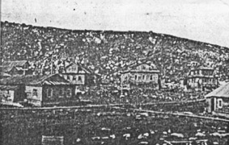

Нина Николаевна Миронова - председатель Терского отделения Ассоциации Кольских саамов. Историю Йоканьги – одного из древнейших саамских погостов – автор рассматривает через историю своей семьи, относящейся к древнему саамскому роду Даниловых, которые жили в этих суровых краях с конца XVI века.
Из архива А.Ф. Захарова Деревня Йоканьга. 1950-1960-е годы.
Миронова , Н.Н. Иоканьга. – Мурманск, 2011. – 38 с.

Slide 56
Спасибо за внимание!
На виртуальной выставке представлены книги из фонда библиотеки МАГУ

